Slide 1
Звіт керівника перед колективом та громадськістю 2023 рік

Slide 2
Подорож
до «Дзвіночка»

Slide 3
Де лунає сміх діток,
Різнобарв'ям розквітає
Наш «Дзвіночок» - дитсадок.
Кожен день у дитсадочку
Відбуваються дива,
Для веселої малечі
Садок наш двері відчиня.

Slide 4
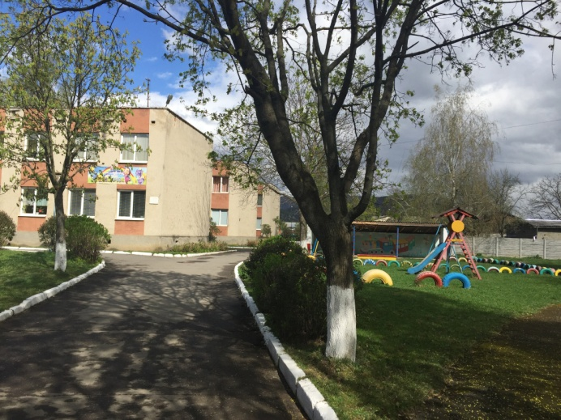
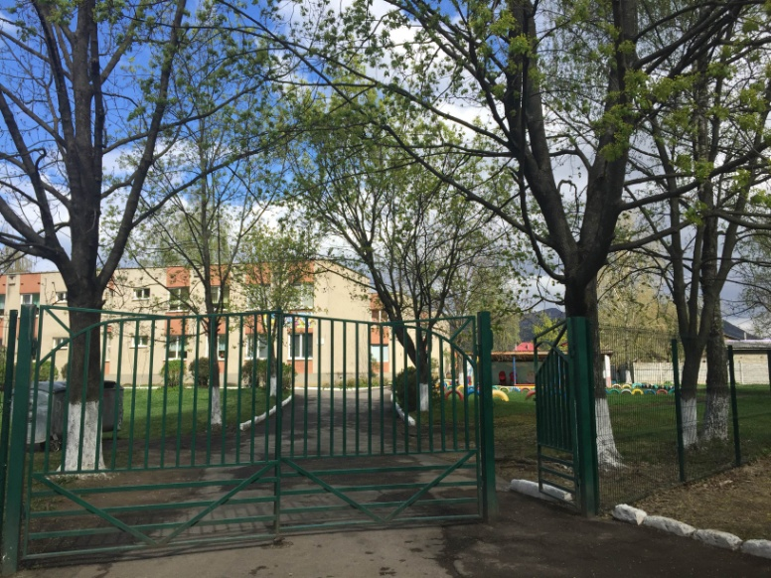
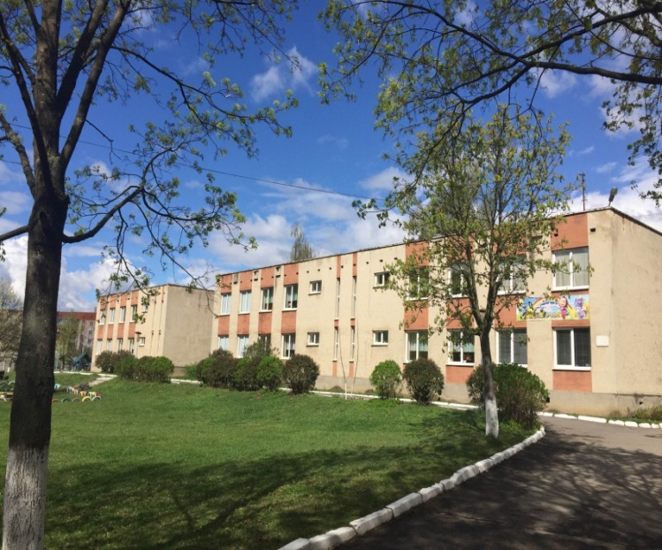
ДОШКІЛЬНИЙ НАВЧАЛЬНИЙ ЗАКЛАД (ЯСЛА-САДОК) №3 «ДЗВІНОЧОК» УПРАВЛІННЯ ОСВІТИ, РЕЛІГІЙ ТА У СПРАВАХ НАЦІОНАЛЬНОСТЕЙ ВИКОНАВЧОГО КОМІТЕТУ ХУСТСЬКОЇ МІСЬКОЇ РАДИ

Slide 5
Історія закладу
1985 рік - Відкрито ДНЗ№14 (14 груп)*
1986 р. - Установа передана на баланс відділу освіти Хустської міської ради*
*Червень 2014р. - Відновлено 2 додаткові групи №9, №10
(50 дітей)*
2009р. - Дошкільна установа перейменована на дошкільний навчальний заклад *(ясла-садок) №3 «Дзвіночок» Хустської міської ради Закарпатської області * (функціонувало 8 груп)
Вересень 2014р. - Відновлено ще 4 групи (100 дітей)*

Slide 6
Пріоритетні завдання
дошкільного закладу у 2022-2023 н.р.
Створення у ЗДО всіх необхідних умов для забезпечення дітей якісною освітою шляхом організації якісного освітнього процесу з дітьми; осучаснення розвивального середовища у ЗДО; забезпечення постійного професійного розвитку всіх педагогічних працівників; співпраці вихователів з усіма учасниками педагогічного процесу - дітьми, батьками, іншими педагогами ЗДО.
Розвивати пізнавальний інтерес дітей дошкільного віку засобами ігрових освітніх технологій.
Удосконалювати роботу на забезпечення освітнього процесу формами і методами формування морально-естетичного ставлення до життя, патріотичного виховання та культури добросусідства

Slide 7
Мета закладу
Створення умов для фізичного та психічного розвитку дітей.
Виховання та навчання дітей , підготовка до шкільного життя.
Допомога батькам у виборі шляхів та методів виховання.
Навчально – виховна робота
Матеріально – технічне забезпечення
Робота з кадрами
Робота з батьками
Робота з дітьми

Slide 8
Місія нашого закладу:
любити дитину; берегти здоров'я дитини, зміцнювати та відновлювати його; формувати ціннісні орієнтири, відкрите ставлення до оточуючих людей; створити умови для розвитку та саморозвитку дитини, іі життєвої компетентності

Slide 9
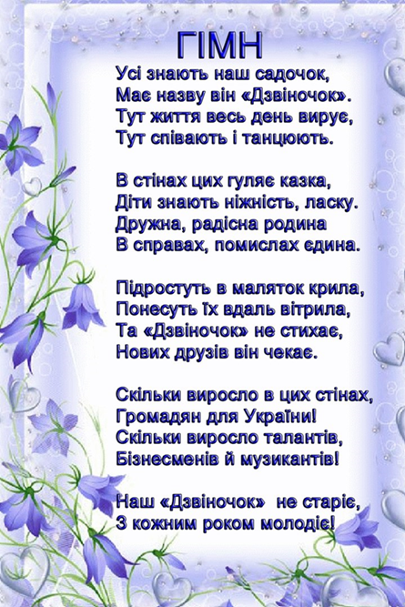
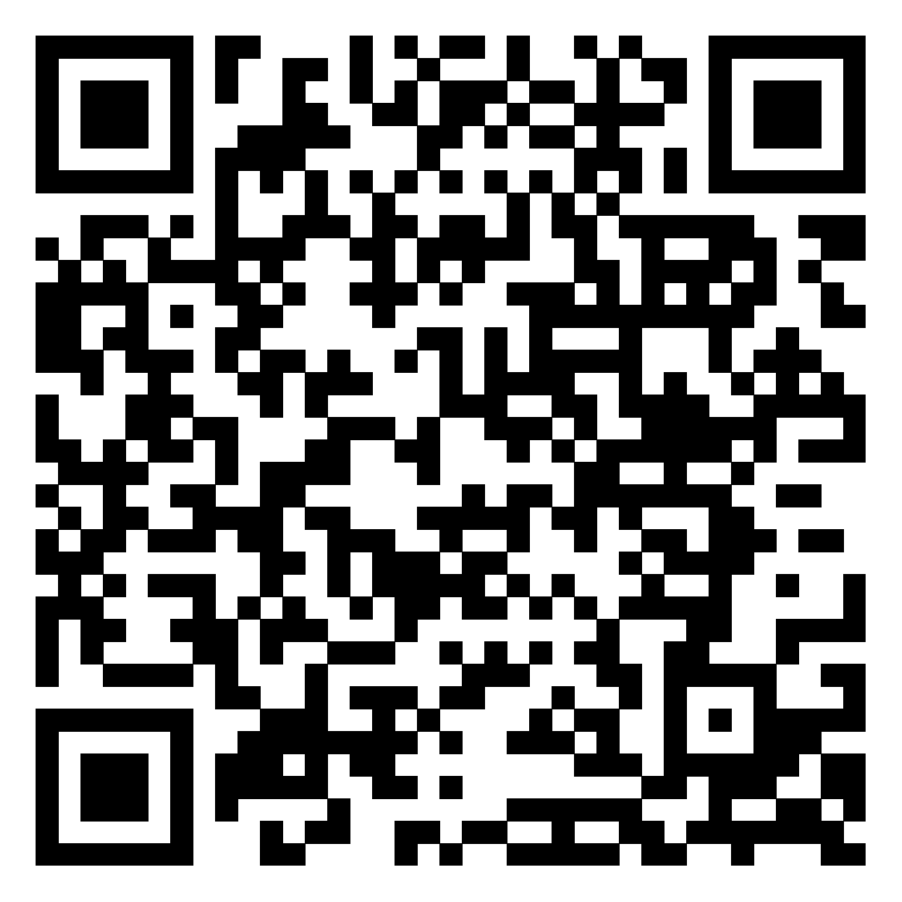
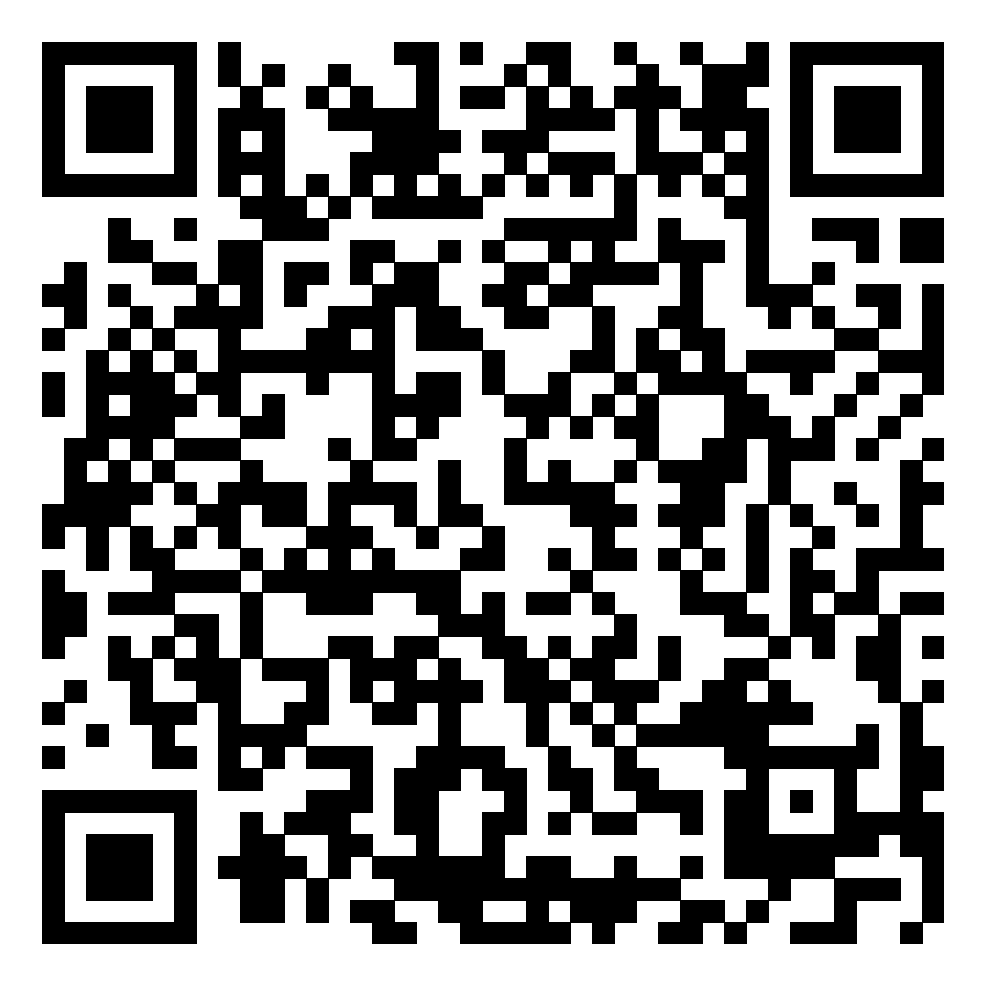
Символіка
Наш сайт
https://dzvin-hust.dytsadok.org.ua
В соц. мережі Facebook
https://www.facebook.com/groups/519894698482375/

Slide 10
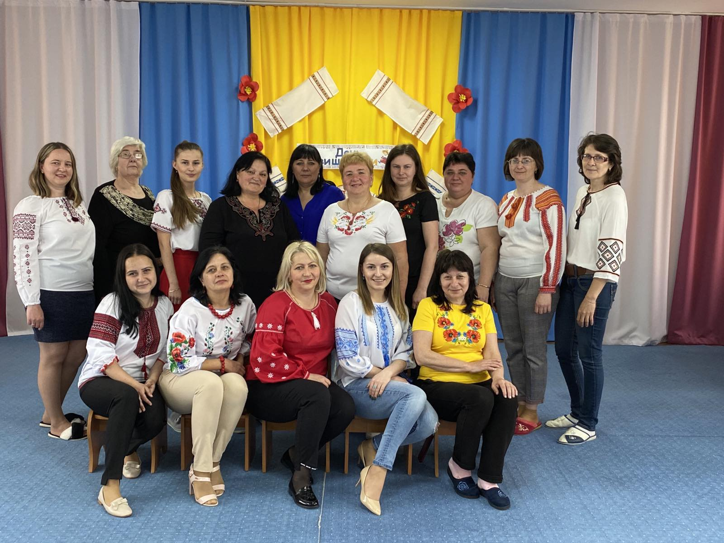
Освітньо-виховну роботу у закладі забезпечують 33 педагогічні працівники, з них:
-1 завідувач,
-2 вихователі-методисти,
-1 практичний психолог,
-3 музичні керівники,
-28 вихователів

Slide 11
Колектив ДНЗ — це колектив однодумців, робота яких підпорядкована спільній меті — виховання всебічно-розвиненої творчої особистості. Використовуючи нові підходи до організації навчально-виховного процесу педагогічний колектив взяв на озброєння один із кращих здобутків педагогічної науки — творчу спадщину педагога-гуманіста.

Slide 12
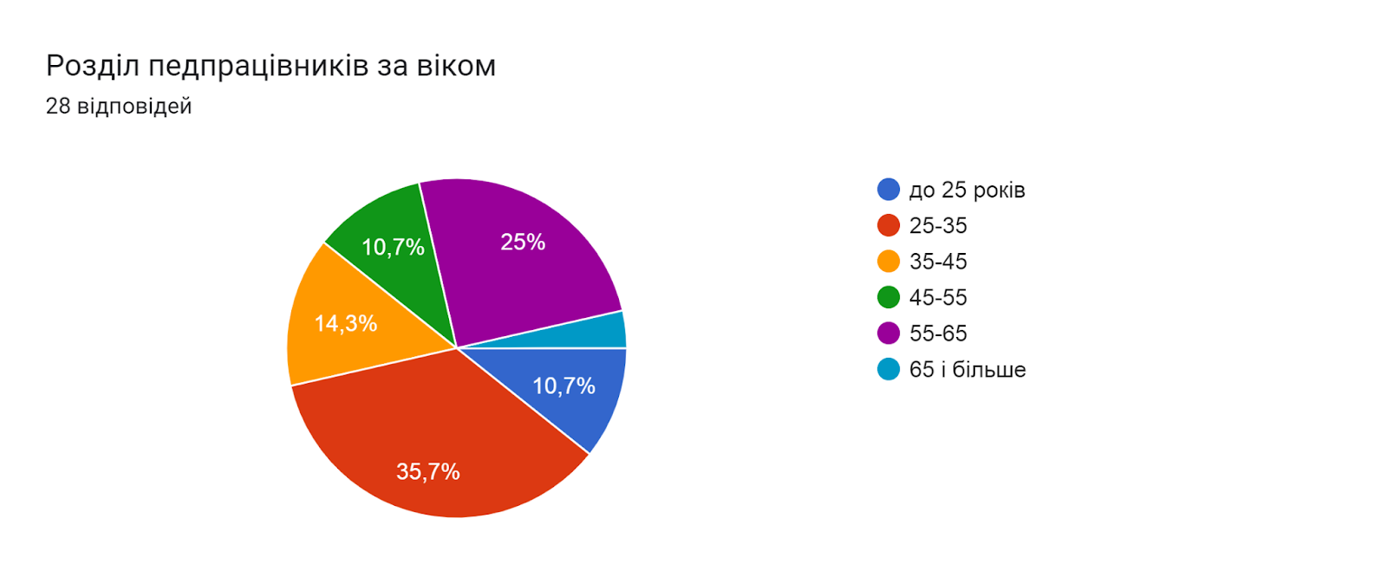
Характеристика педагогічного колективу

Slide 13
Характеристика педагогічного колективу

Slide 14
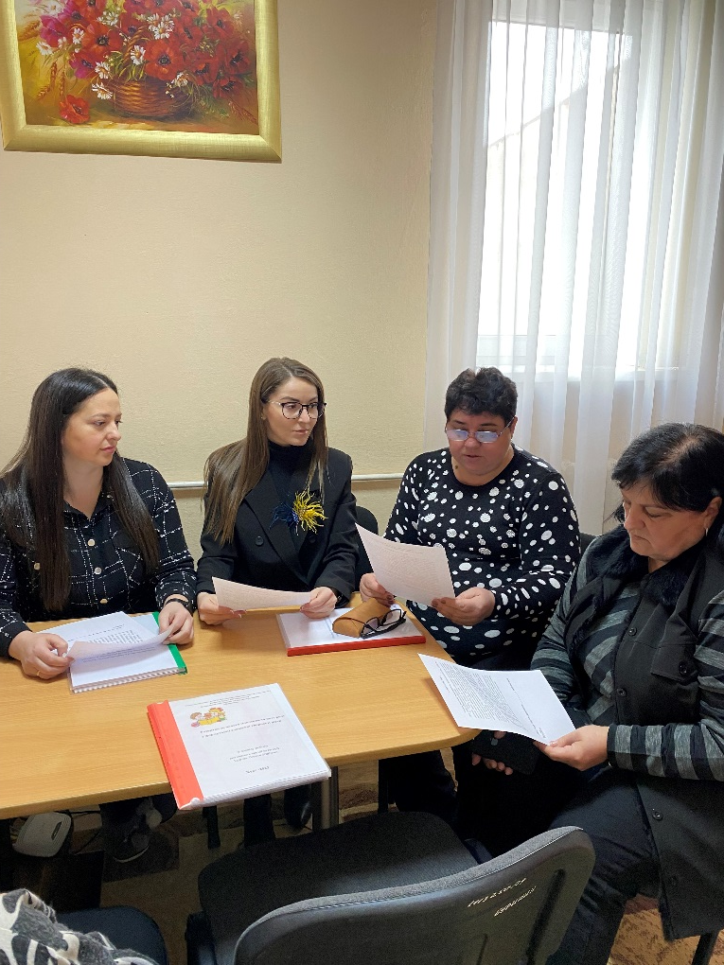
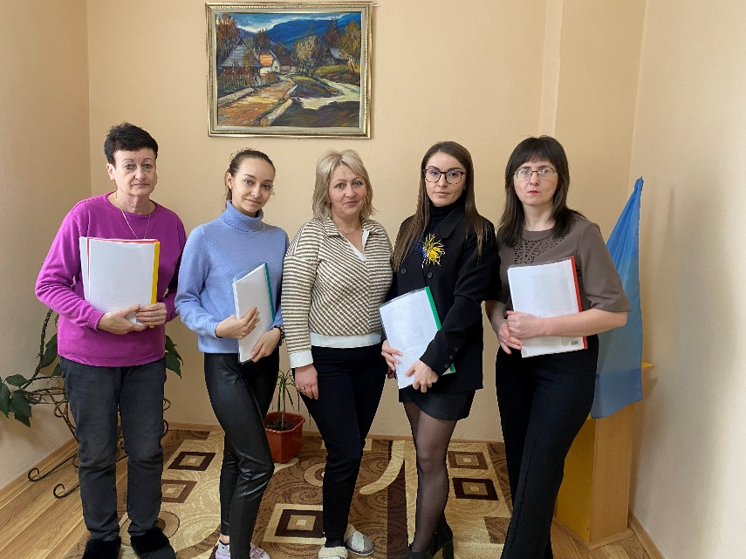
Атестація педагогічних працівників

Slide 15
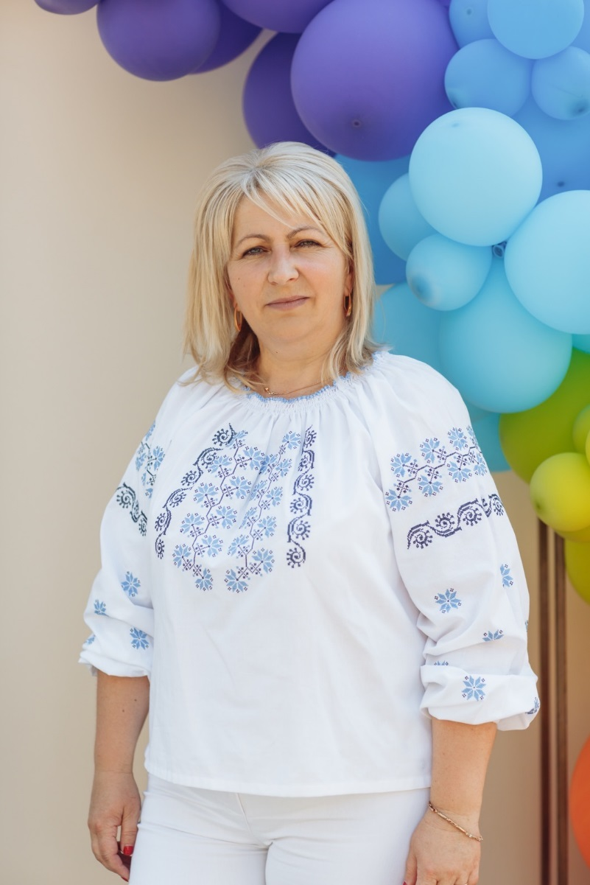
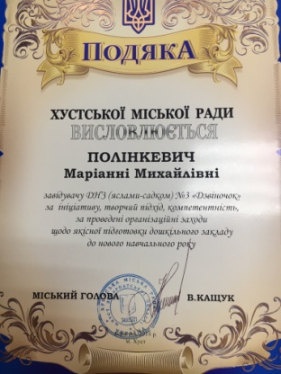
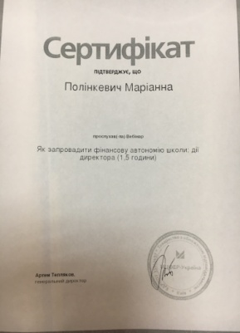
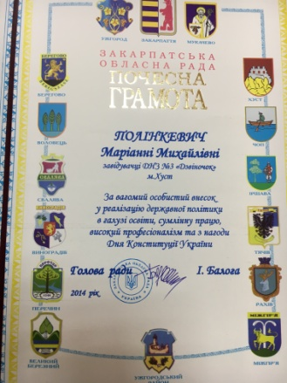
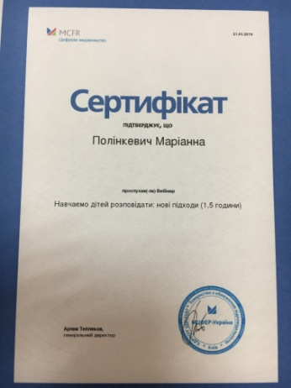
Полінкевич Маріанна Михайлівна
Завідувач
(стаж 15р.)
Закінчила МЕГУ ім. ак. С.Дем’янчука, спеціальність Дошкільна освіта, професійна кваліфікація викладач педагогіки та методик дошкільної освіти. Організатор дошкільної освіти.

Slide 16
Професійне кредо:
«Кращих результатів досягає не обовязково той у кого найрозумніша голова, а швидше той, хто краще від всіх вміє координувати роботу своїх розумних і талановитих колег»
Вільям Джонс
Життєве кредо:
«Вірте в людей, і вони зроблять все, щоб виправдати вашу довіру»
Максвелл Джон

Slide 17
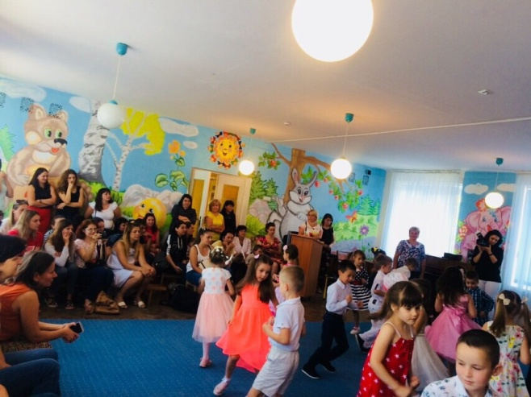
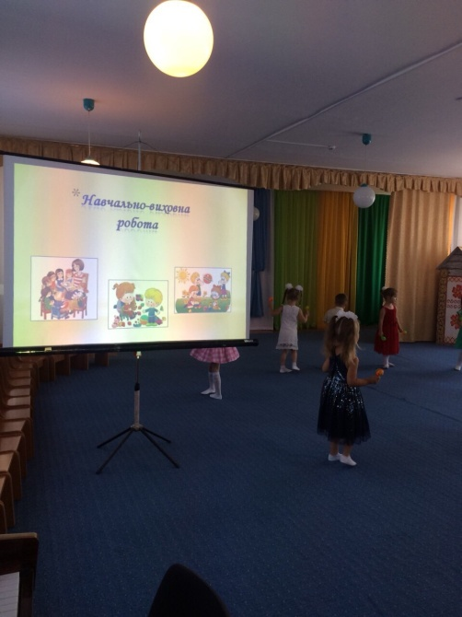
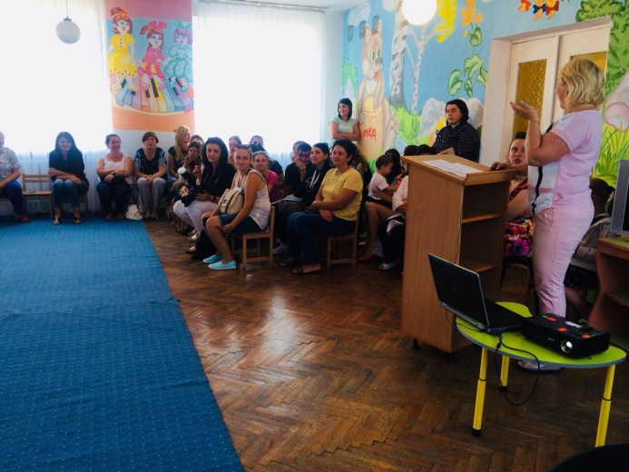

Slide 18
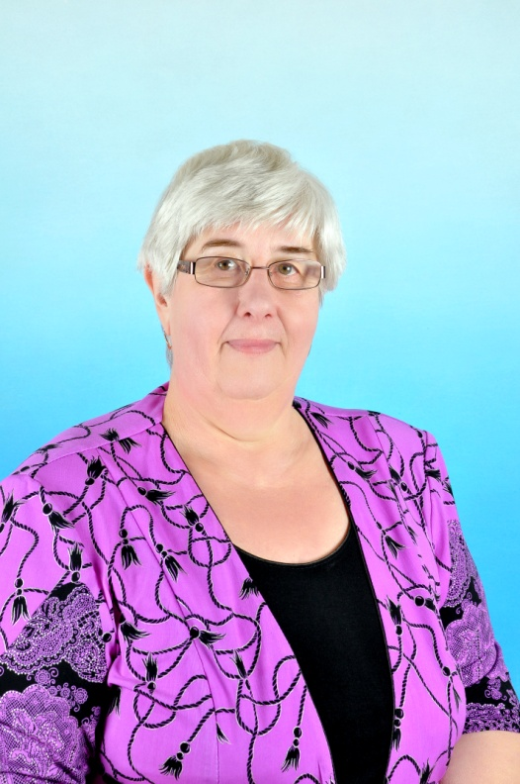
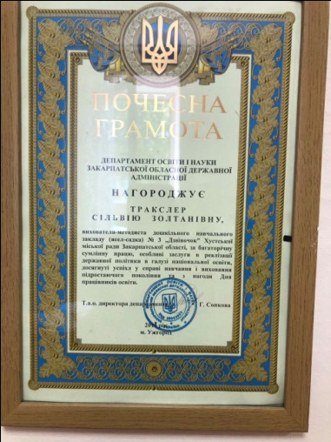
Вихователь-методист
Тракслер Сільвія Золтанівна
(стаж 49 р., вихователь - методист)
Педагогічне кредо: Педагог не може і не має права зупинятися на досягнутому. Він має бути обізнаний з передовим досвідом, постійно оновлювати свої знання, час змушує до пошуку нових шляхів і форм роботи, щоб допомагали педагогу піднятися на рівень, який міг би задовольнити запити батьків та дітей. .

Slide 19
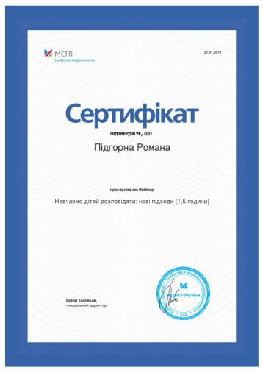
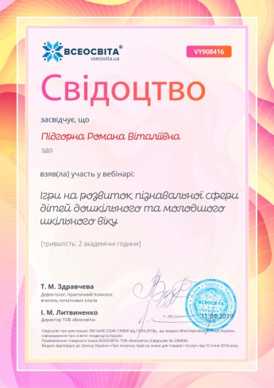
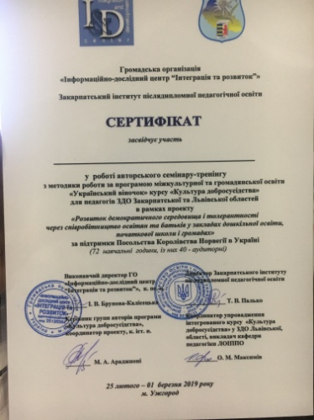
Вихователь-методист
Підгорна Романа Віталіївна
(стаж 9 р.)
Педагогічне кредо:
Щоб мати право вчити інших, потрібно постійно вчитися самому …
\У 2014 р. закінчила Самбірський педагогічний коледж ім.І.Филипчака за спеціальністю “Дошкільна освіта” кваліфікація вихователь дошкільного віку.
2016 р. закінчила МЕГУ ім. ак. С.Дем’янчука, спеціальність Дошкільна освіта, професійна кваліфікація викладач педагогіки та методик дошкільної освіти. Організатор дошкільної освіти.

Slide 20
Ключові пріоритети змістового наповнення освітнього процесу
національно-патріотичне виховання;
економічне виховання;
формування у вихованців навичок спілкування і ефективної взаємодії з іншими дітьми, дорослими людьми;
музичне виховання, а серед засобів освітнього впливу на дитячу особистість – творча гра (сюжетно-рольова, конструкторсько-будівельна, театралізація, драматизація), а також художня література (фольклор, авторські твори) і робота з дитячою книжкою.

Slide 21
Форми організації методичної роботи з вихователями
Консультації
Педрада
Теоретичні семінари
Семінари – практикуми
Групові
Колективні
Обговорення правил
Показові методи і прийоми
Індивідуальні
Розробка конспектів
занять
Методичні об'єднання
Творча група
Колективні перегляди занять
Курси підвищення кваліфікації

Slide 22
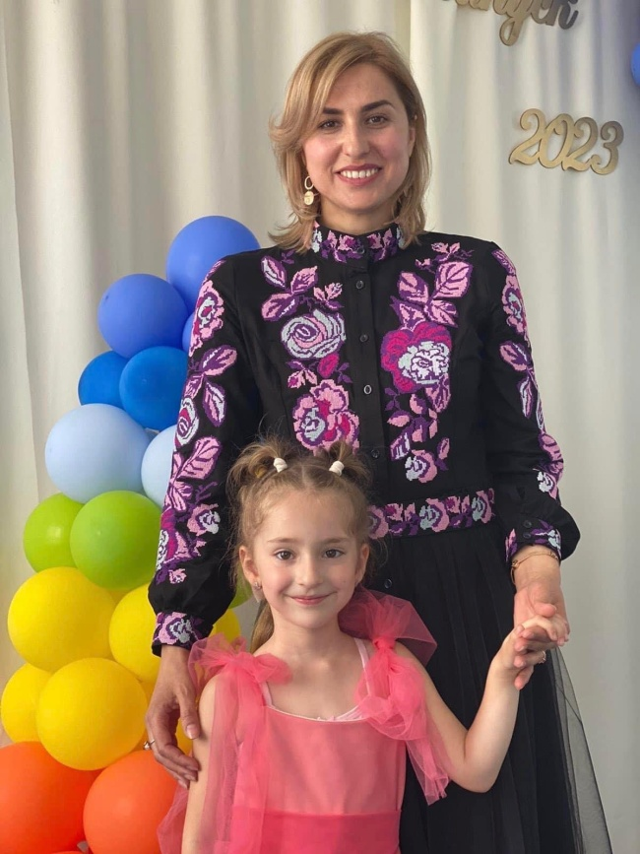
Практичний психолог
Бобіта Тетяна Михайлівна
(стаж 12р.)
2007 р. закінчила Прикарпатський національний університет імені Івана Стефаника
МЕГУ ім. ак. С.Дем’янчука, здобула повну вищу освіту та здобула кваліфікацію викладач у шкільній та соціальній сфері

Slide 23
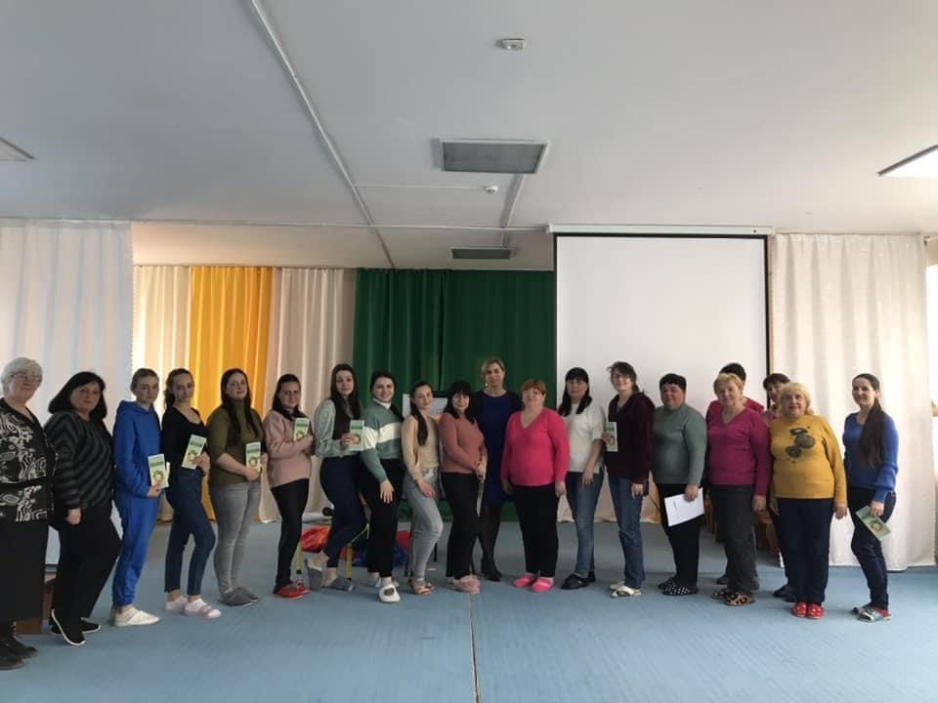
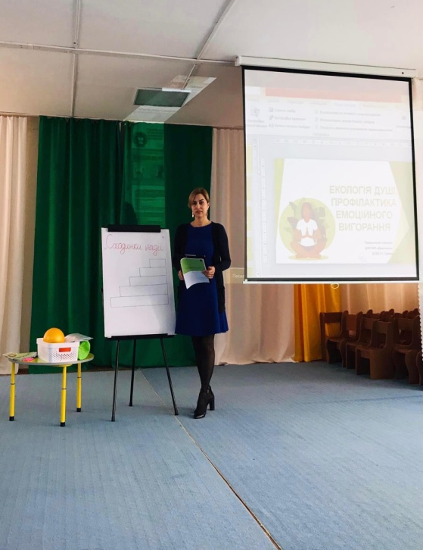
Практичний тренінг для вихователів .

Slide 24
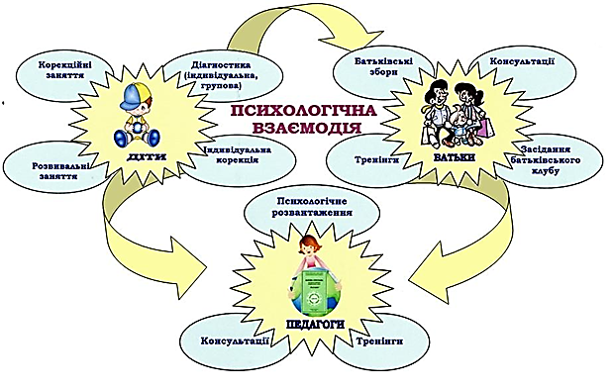

Slide 25
Станом на 01.06.2023 року
у дошкільному закладі функціонує 14 груп
і виховується 372 дітей
Списковий склад вихованців
Назва групи | Кількість дітей | АТО, Чаес | 50% | ВПО
№1 “Капітошка” | 20 | 2 | 3 | 6
№2 “Бджілка” | 18 | 0 | 1 | 0
№4 “Метелик” | 23 | 0 | 4 | 5
№5 “Ромашка” | 22 | 1 | 2 | 2
№6 “Веселка” | 19 | 0 | 1 | 2
№7 Сонечко” | 25 | 0 | 4 | 0
№8 “Дзвіночок” | 25 | 1 | 5 | 2
№9 “Малятко” | 20 | 1 | 3 | 0
№10 “Барвінок” | 21 | 1 | 3 | 1
№11 “Веселі гномики” | 17 | 3 | 0 | 3
№12 “Джерельце” | 18 | 0 | 2 | 0
№13 “Золотий ключик” | 29 | 3 | 5 | 0
№14 “Соняшник” | 21 | 0 | 3 | 0

Slide 26
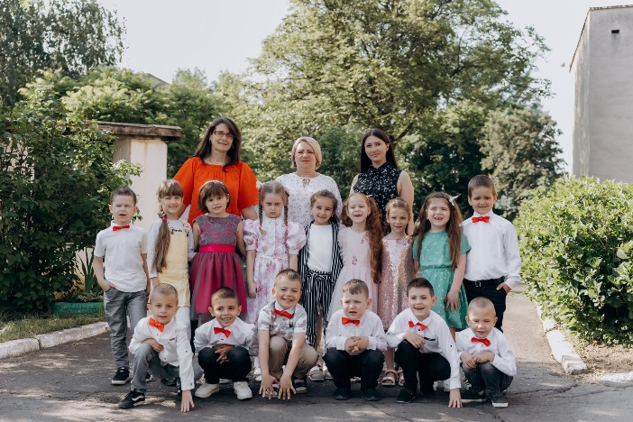
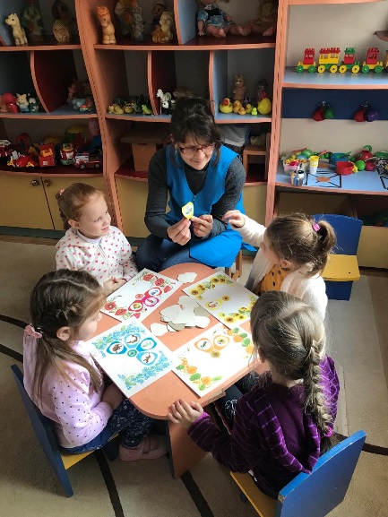
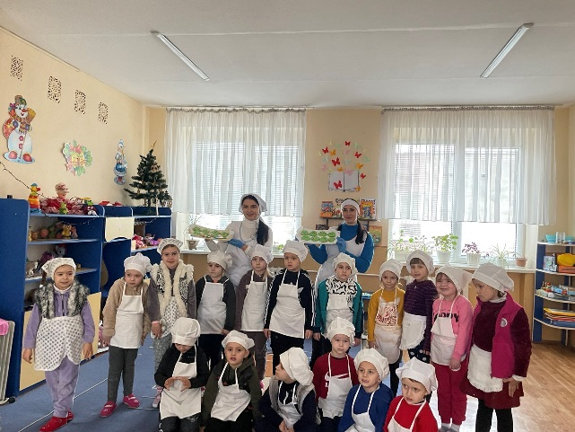
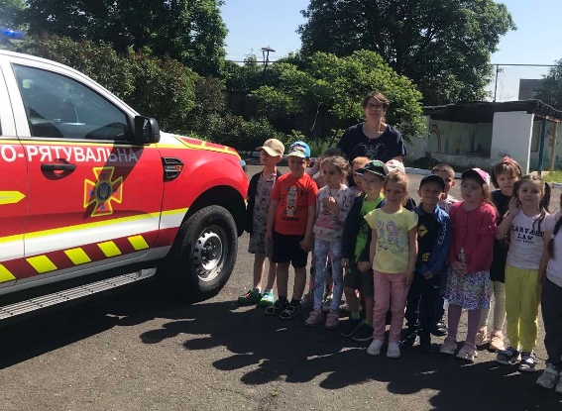
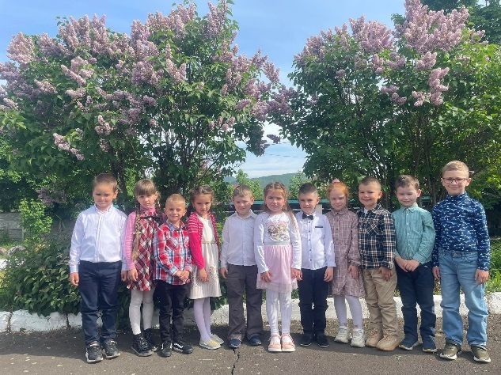
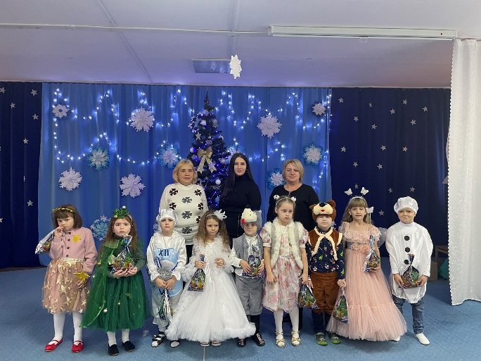
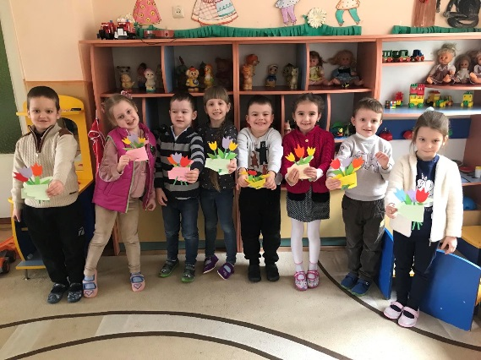

Slide 27
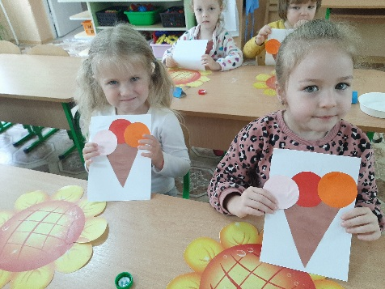
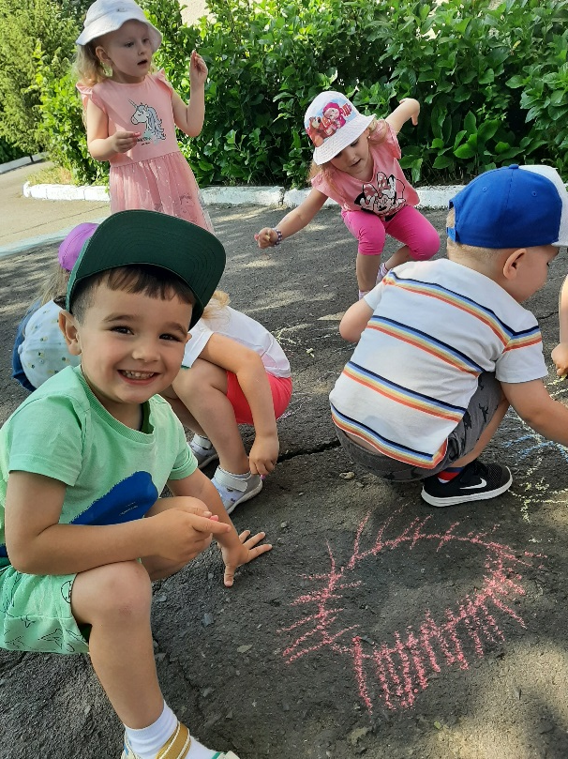
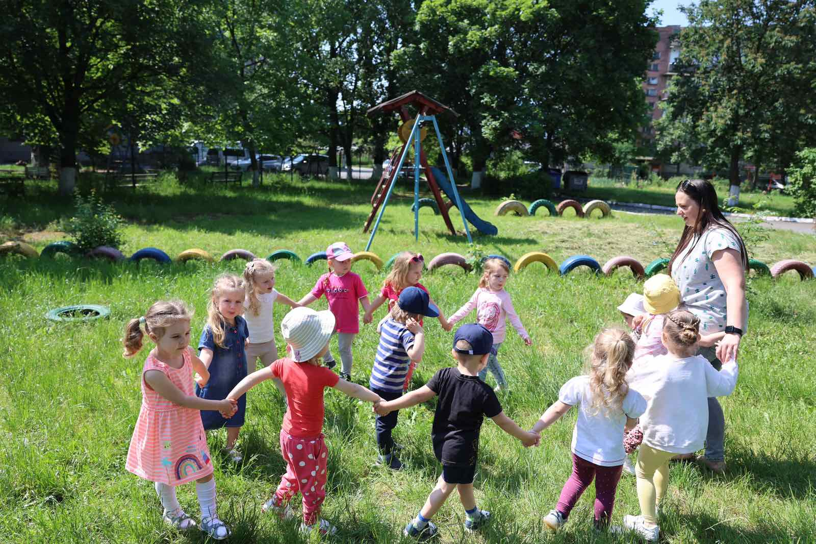
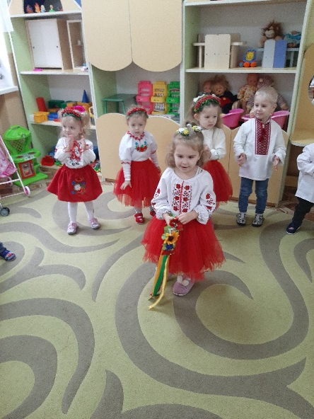

Slide 28
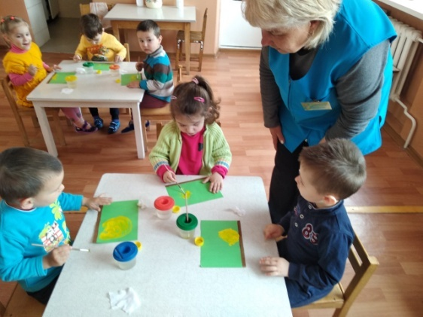
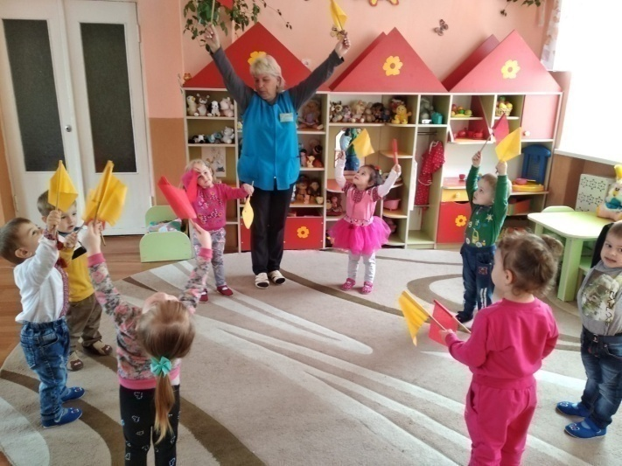
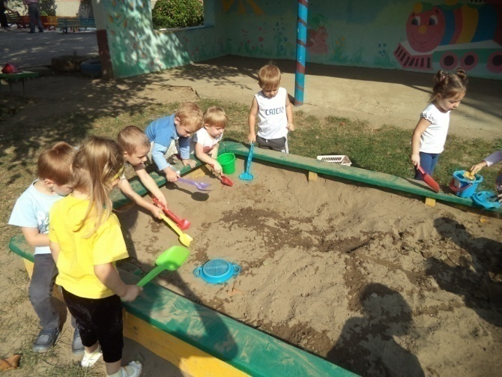
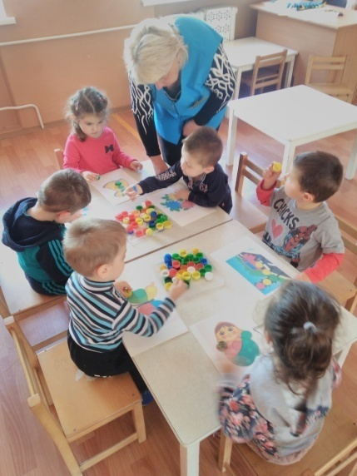
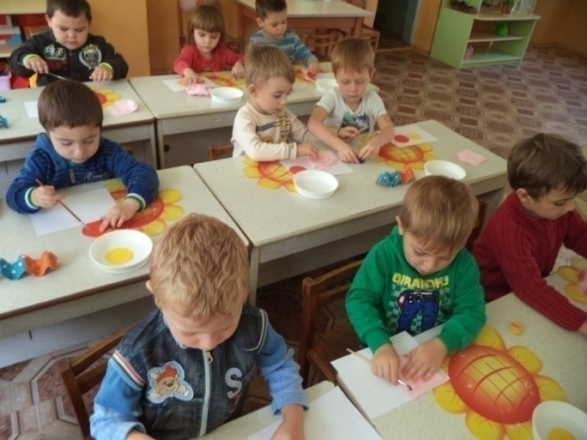

Slide 29
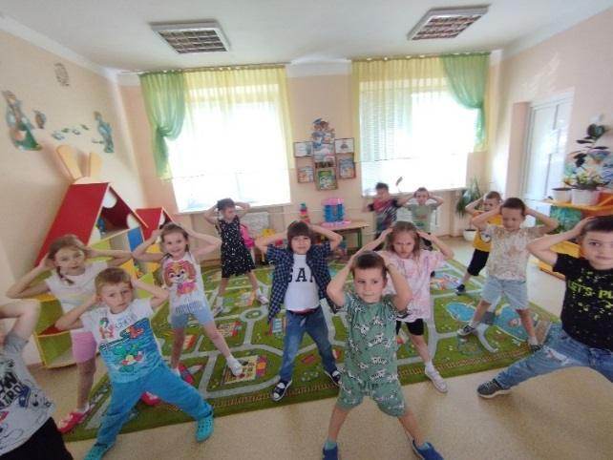
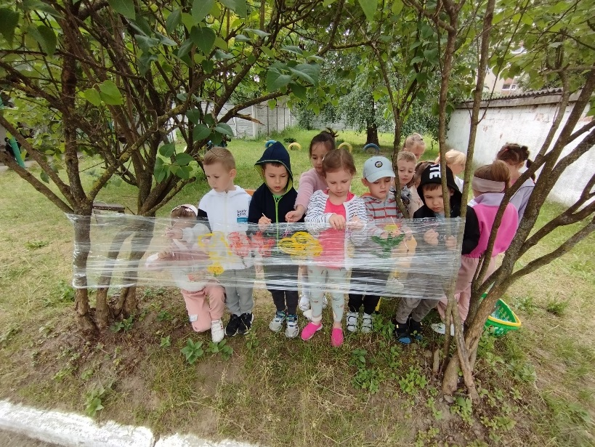
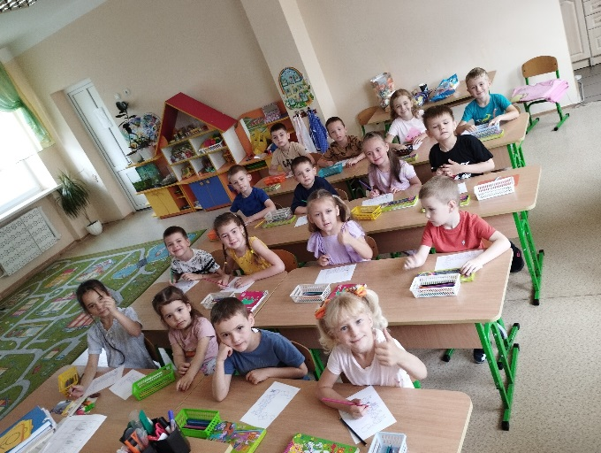
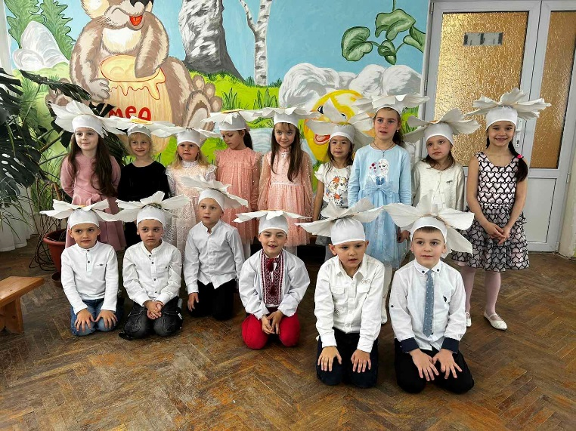

Slide 30
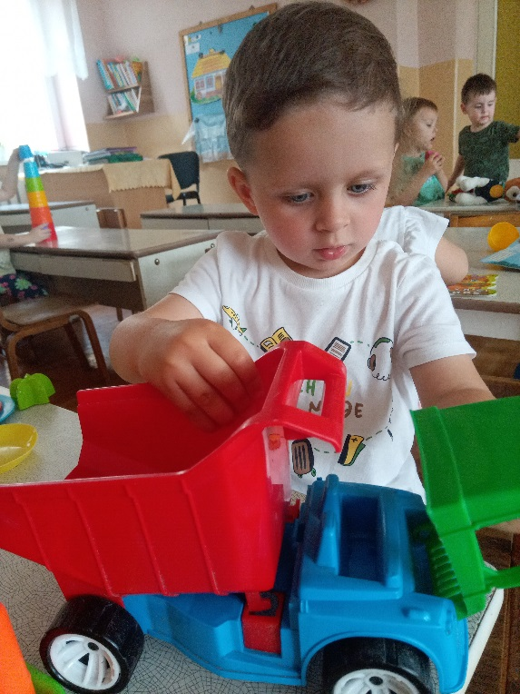
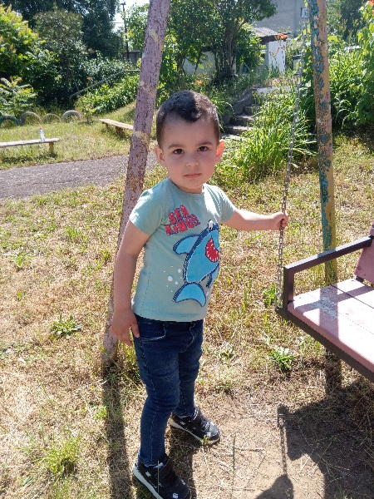
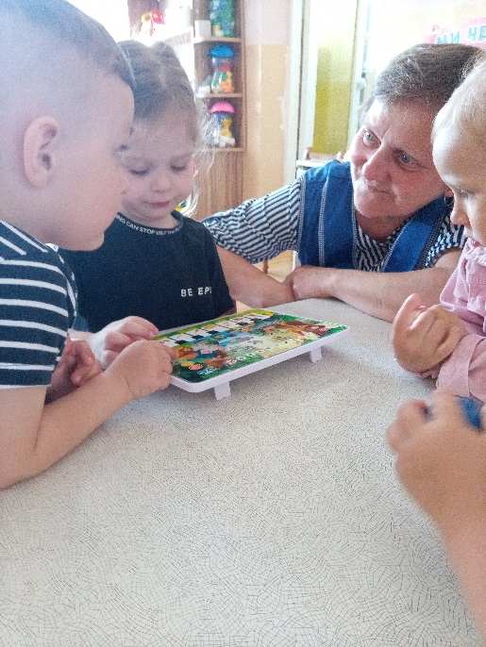

Slide 40
Працюємо навчаючись
Педагогічні ради

Slide 41
Теоретичний семінар для вихователів
«Національно-патріотичне виховання в ЗДО»

Slide 42
Робочі будні.
В очікування найменших дошкільняток

Slide 43
Всеукраїнський диктант ЄДНОСТІ

Slide 45
Колективні перегляди

Slide 46
Колективний перегляд заняття з фізичного виховання «Курчатка- помічники» в другій молодшій групі №6 «Веселка»
Вихователь Куртяк Т.Ю.

Slide 47
Колективний перегляд заняття в старшій групі №9
Заняття з образотворчої діяльності (аплікація з елементами техніки паперопластики ) на тему: «Рибки в акваріумі»
Вихователь Коробова В.М

Slide 48
Колективний перегляд заняття з розвитку мовлення з використанням логопедичних вправ в ІІ молодшій групі №10.
Вихователь Сливка А.В.

Slide 49
Колективний перегляд заняття з ознайомлення дітей з природним довкіллям в старшій групі №4.
Вихователь Розман Г.В.

Slide 50
Колективний перегляд заняття із ознайомлення дітей з соціумом в середній групі №8.
Вихователь Палінкаш М.М.

Slide 51
Колективний перегляд заняття з фізичного виховання в старшій групі №9.
Вихователь Бобик Я.Ю.

Slide 52
Колективний перегляд заняття із логіко-математичного розвитку в середній групі №13.
Вихователь Гангур Т.М.

Slide 53
Фізкультурно – оздоровча робота
Заняття з фізичного виховання
Ранкова гімнастика
Гімнастика пробудження
Фізкультурні хвилинки на заняттях
Пішохідні переходи
Спортивні свята, розваги, дні здоров’я
Самостійна рухова діяльність
Організація рухливих ігор
Загартування

Slide 54
Музичні керівники
Кіш Марія Йосипівна
(стаж 37 р.)
Оксентюк Людмила
Михайлівна(стаж 39 р.)

Slide 56
День єднання - зовсім молоде свято, яке має згуртувати українців і показати, що ми - єдиний народ.

Slide 57
День Вишиванки Вишиванка — це символ здоров’я та краси, щасливої долі й родової пам’яті, порядності й чесності, любові та святковості; крім того, вишиванка – це ще й оберіг.

Slide 59
Всеукраїнський день дошкілля

Slide 60
Свято Осені

Slide 61
Новорічний ранок

Slide 62
Мамине свято

Slide 63
День Державного прапору

Slide 64
День захисту дітей

Slide 65
Медичне обслуговування дітей у дошкільному закладі здійснюєють медичні сестри: Бадікова Тамара Степанівна (стаж 35р.) Барничко Єлізавета Михайлівна (стаж 8р.)
Медична сторінка

Slide 66
Організація харчування
Комірник Пилип Ольга Василівна;
Шеф-кухар Узун Марія Михайлівна;
Кухарі: Шарова Світлана Антонівна,
Шоля Світлана Іллівна, Тома Мар‘яна
Робітник и кухні :
Волошин Мар‘яна,
Копор Сільвія

Slide 68
Кастелянка - Тегза Ольга Михайлівна
У кабінеті кастелянки зберігаються національні костюми, костюми для драматизацій казок, для різноманітних таночків, костюми дорослих для сюрпризних моментів.

Slide 69
Співпраця з школою

Slide 70
Співпраця з батьками
«Щоб знати дитину, треба добре знати її сім'ю» В.Сухомлинський

Slide 71
Наше укриття

Slide 72
Допомога для ЗСУ

Slide 73
Ми створюємо сприятливі умови для розвитку малюків, адже кожна дитина неповторна та унікальна. В нашому садочку малюків виховують професійні педагоги, тут вихованці відчувають домашню, затишну атмосферу, знаходять друзів і товаришів для веселих ігор. Щодня ми вкладаємо у нашу роботу максимум енергії та позитивних емоцій, тому що займаємося тією справою, яку любимо і в яку віримо.
«…Тож нехай перед дітьми відкривається чудовий світ у живих фарбах-яскравих, тремтливих звуках, у казці, красі що одухотворяє серце в прагненні робити людям добро.» В.О.Сухомлинський

Slide 74
Дякуємо за увагу !

